Slide 1
Лепка как средство развития мелкой моторики детей младшего дошкольного возраста
Подготовила воспитатель:
Гребенюк Екатерина Евгеньевна

Slide 2
Актуальность данной темы:
Мелкая моторика — способность манипулировать мелкими предметами, передавать объекты из рук в руки, а также выполнять задачи, требующие скоординированной работы глаз и рук. Мелкая моторика связана с нервной системой, зрением, вниманием, памятью и восприятием ребенка. Также ученые доказали, что развитие мелкой моторики и развитие речи очень тесно связаны. Поэтому, развивая мелкую моторику, мы активируем зоны, отвечающие за становление детской речи и повышающие работоспособность ребенка, его внимание, умственную активность, интеллектуальную и творческую деятельность. Кроме того, мелкая моторика непосредственно влияет на ловкость рук, которая сформируется в дальнейшем, на скорость реакции ребенка, на уровень логического мышления, памяти, умения рассуждать, концентрировать внимание и воображение.
Я считаю, что если в процессе обучения лепке детей дошкольного возраста использовать различные методы и приёмы, то процесс развития мелкой моторики рук будет более успешным.
Наряду с развитием мелкой моторики развиваются память, внимание, а также словарный запас. Поэтому выбранная тема является актуальной для детей младшего дошкольного возраста.

Slide 3
Задачи, которые решались на занятиях по лепке:
- развивать мелкую моторику рук; - поддерживать интерес детей к народному искусству; - поощрять детей воплощать в художественной форме свои представления; - заинтересовать детей лепкой объемных фигурок и простых композиций из пластилина; - показать способы соединения частей; - поощрять стремление к более точному изображению (моделировать форму кончиками пальчиков, сглаживать места соединения частей фигуры); - проводить коллективные работы, учить согласовывать свои действия с действиями других детей; - развивать у детей способность передавать одну и ту же форму в разных техниках; - создавать условия для самостоятельного художественного творчества;
-улучшить координацию и точность движений руки и глаза, гибкость рук, ритмичность;
-содействовать нормализации речевой функции;
-развивать воображение, логическое мышление, произвольное внимание, зрительное и слуховое восприятие, творческую активность;
-создавать эмоционально-комфортную обстановку в общении со сверстниками и взрослыми;
-совершенствовать предметно-развивающую среду группы для развития мелкой моторики;
-развивать мелкую моторику пальцев рук у детей дошкольного возраста через использование разнообразных форм, методов и приемов.

Slide 4
Вся работа велась в три этапа:
На подготовительном этапе дети осваивали правильную постановку пальцев, приём отщипывания маленького кусочка пластилина от целого куска, учились скатывать шарик между двумя пальчиками, надавливать, вдавливать, размазывать подушечкой пальцев, работать на ограниченном пространстве .
На основном этапе мы научились не выходить за контур рисунка, размазывать пластилин. Будто закрашивая рисунок, освоили приём вливания одного цвета в другой. Для большей выразительности работ использовали природный материал или другие вспомогательные предметы (бусинки, стразы, бисер). А самое главное, учились выполнять коллективные работы, действовать по словесному указанию воспитателя.
На третьем заключительном этапе дети учились решать самостоятельно творческие задачи, самостоятельно выбирать рисунок для работы и формировать своё отношение к результатам своей же деятельности .

Slide 5
Особенности проведения занятий с детьми по лепке:
Прежде чем обучить малышей изображать предмет, надо научить их рассматривать его, обследовать, уметь выделить его основные свойства. Обучение изображению следует вести через показ реального предмета или игрушки.
При рассмотрении предмета воспитатель должен ставить следующие цели:
- сделать процесс восприятия предмета преднамеренным;
- вызвать у детей ориентировочную деятельность, внимание, интерес к обследуемому предмету;
- научить выделять основные части предмета;
установить связь воспринимаемого с уже имеющимся умением.
Эти задачи решаются при обследовании всех предметов, к изображению которых мы подводим детей. Учитывая поставленную задачу, воспитатель должен стремиться установить связь между частями рассматриваемого предмета и теми формообразующими движениями, которыми раньше уже овладели дети, установить связь воспринимаемого с прошлым опытом детей и с предстоящей задачей -- слепить. Например, воспитатель, показывая палочку от пирамиды, задает детям вопрос: «А вы умеете лепить палочку» -- или, рассматривая кольцо, говорит: «Смотрите, какое колечко, у него дырочка есть, чтобы надеть на палочку. А вы умеете лепить колечко?»

Slide 6
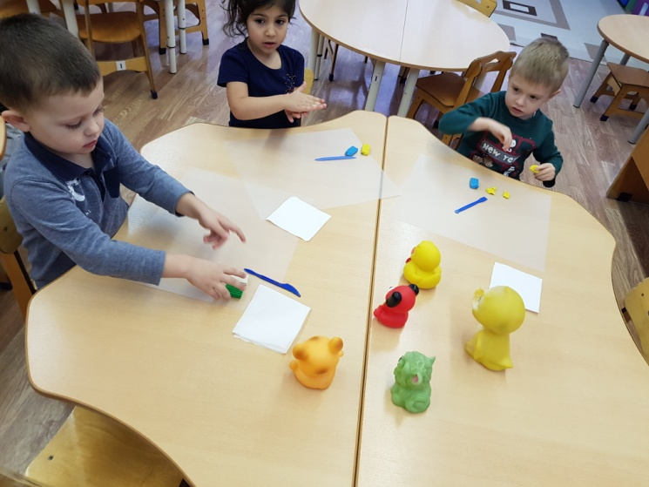
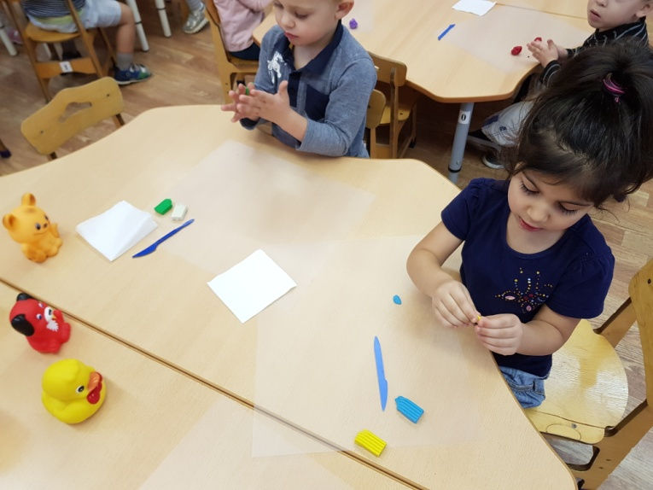
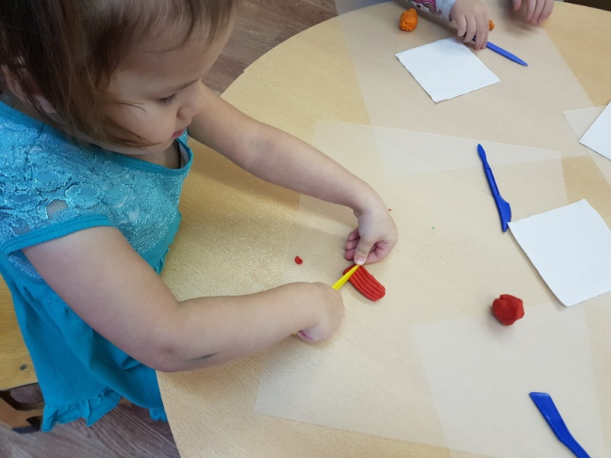
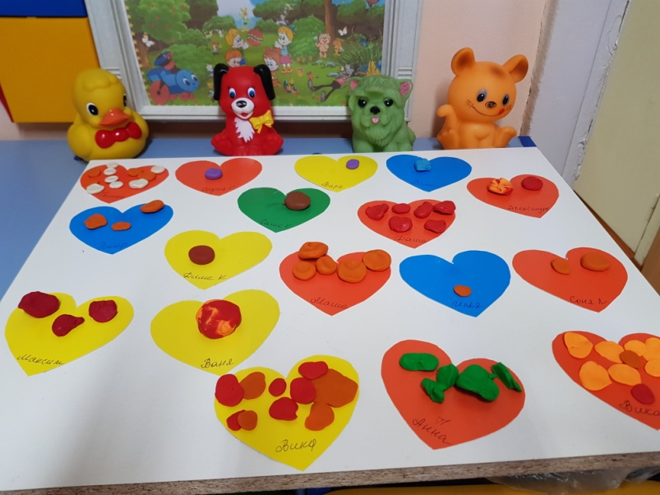
Занятие по художественно- эстетическому развитию: лепка
«Витамины для зверей»

Slide 7
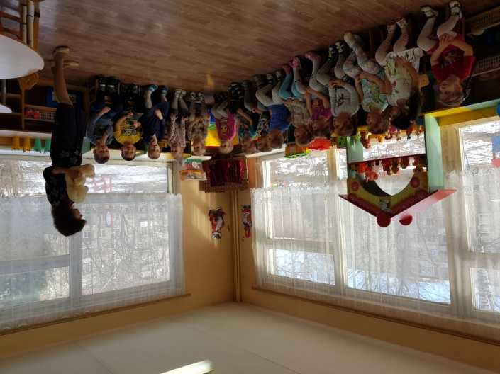
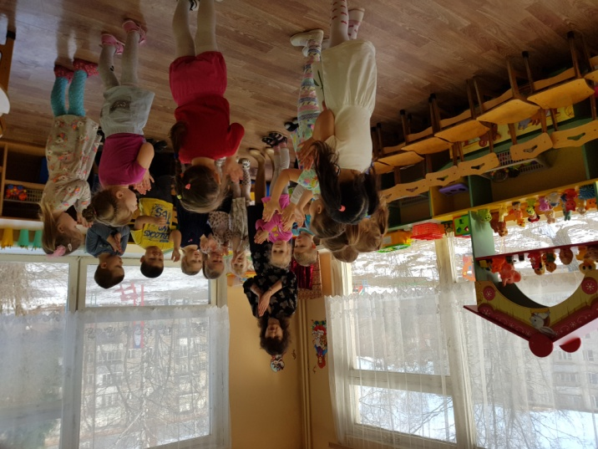
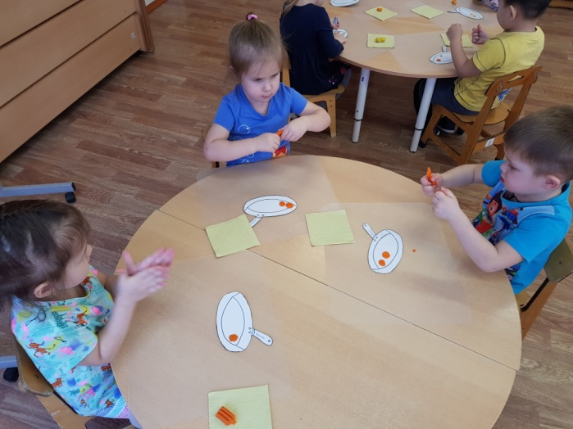
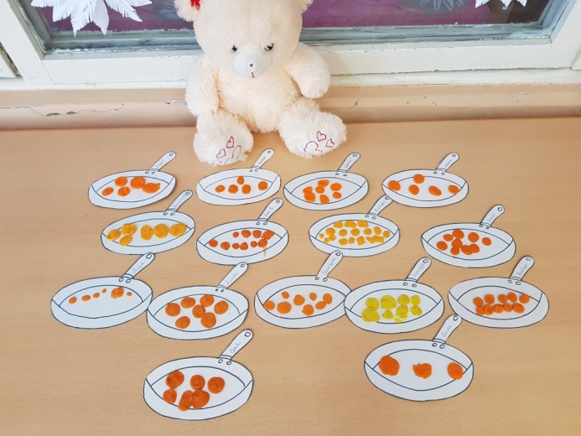
Занятие по художественно-эстетическому развитию: лепка
«Угостим Мишутку оладушками»

Slide 8
Результат:
Лепка:
Дети овладели навыками: -лепки предметов, состоящих из 1-3 частей; -округлого раскатывания (шар); -прямого раскатывания (столбик); -соединения, сплющивания, защипывания краев формы кончиками пальцев; -рационального деление пластилина; -аккуратной работы с пластилином.
Мелкая моторика:
-дети узнали о расположении, названии и назначении пальцев руки;
- научились выполнять элементарные приемы массажа рук и пальцев руки;
-использовать соответствующий захват предметов с учетом их формы, величины;
-выполнять изолированные движения пальцами рук (статические, динамические): «зайчик», «солдатик», «пальчики подружились», «пальчики поссорились», «кольцо»;
-выполнять движения рукой, кистью руки в различных направлениях (вытягивание, сгибание, сжатие руки); формообразующие
движения руками в различных направлениях и плоскостях (вверх, вниз, вправо, влево, от себя, к себе), со сменой направления движения.

Slide 9
Список литературы:
-Примерная общеобразовательная программа дошкольного образования “От рождения до школы” под редакцией: Н.Е Вераксы.2014г.
-Интернет сайты «Дошколёнок», «Воспитатель», «Всё для воспитателя»
-.Т.С.Комаров. Изобразительная деятельность в детском саду.-Мозаика-Синтез, 2012г
-Т.Г.Казакова. «Занятия по изобразительной деятельности»
-Л.И.Лыкова. «Изобразительная деятельность в детском саду»
Методическое пособие по художественному развитию дошкольников -Д.Н.Колдина «Лепка с детьми 3-4 лет», Издательство «Мозаика-синтез», 2012г.
-Лыкова, И.А. Пластилиновый ежик. Азбука лепки/ И.А. Лыкова. - М.: Карапуз, 2005.
- Лыкова, И.А. Лепим, фантазируем, играем/ И.А. Лыкова. - М.: Карапуз, 2004.

